Slide 1
星科PAD系统项目计划
江苏泰治科技股份有限公司

Slide 2

01
系统架构与功能清单

Slide 3

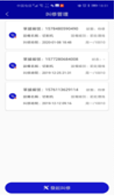
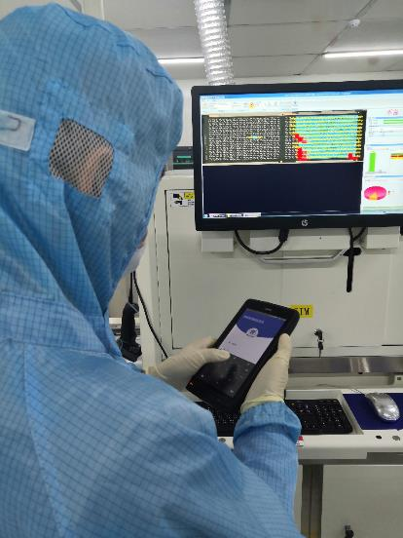
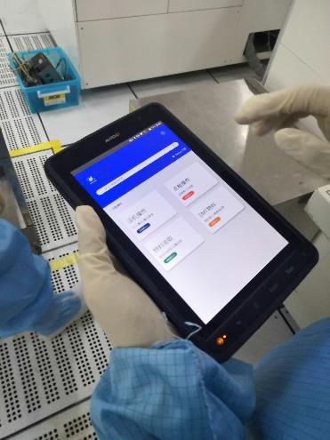
业务总体架构
域认证服务器
域登录认证
EPM系统
电子表单管理系统
数据同步接口
OP自主发起
机台基础资料
系统设定
任务推送引擎
保养设定、保养项目等
OP
电子表单录入模板
（点检、保养、改机检查、RTI、Buyoff）
终端APP
维保数据
权限
电子表单数据中心
任务设定
确认审核设定
报表、查询
审核员
基础资料设定
终端APP
WebService接口
其它形式接口
各业务表单标准查询
综合性统计查询
E-Log系统
WebService接口
其它形式接口

Slide 4
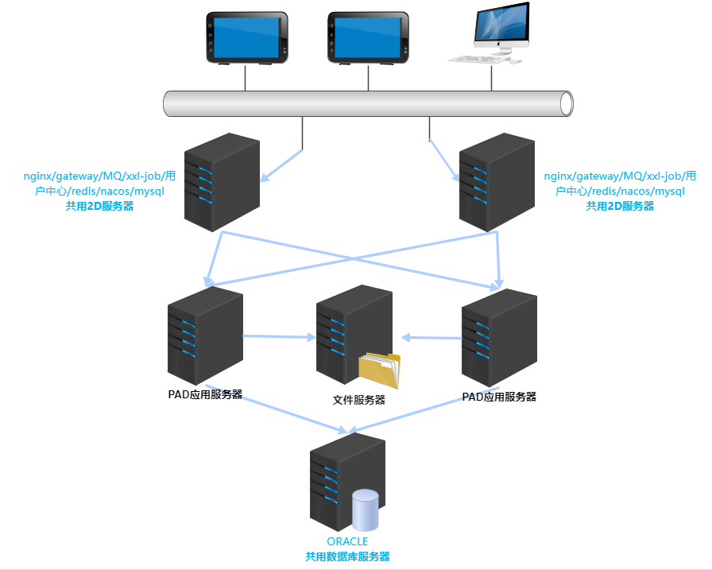
系统部署架构

Slide 5
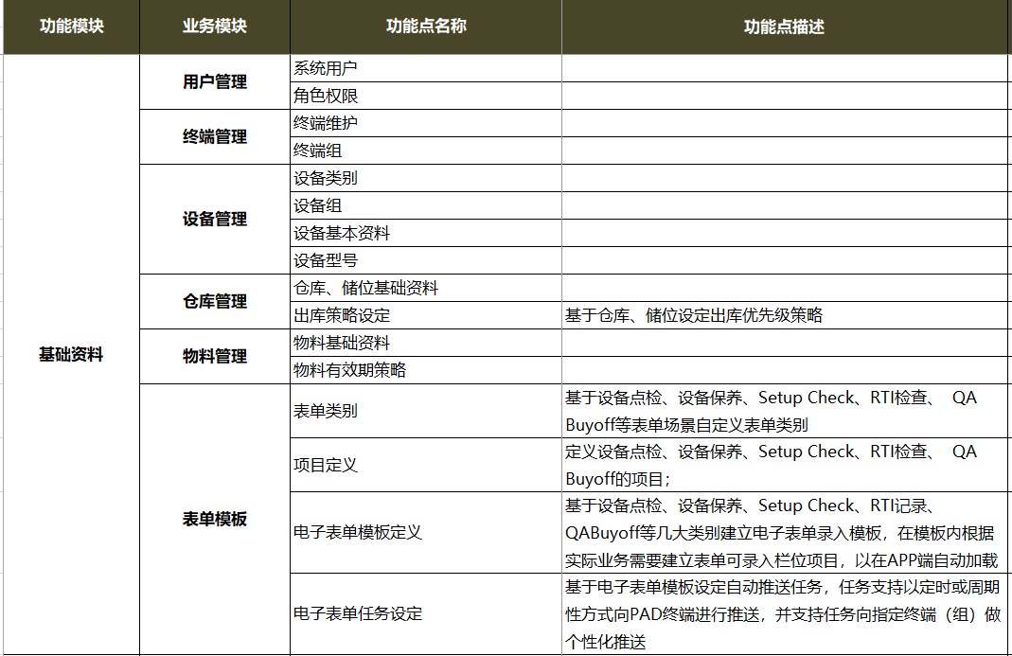
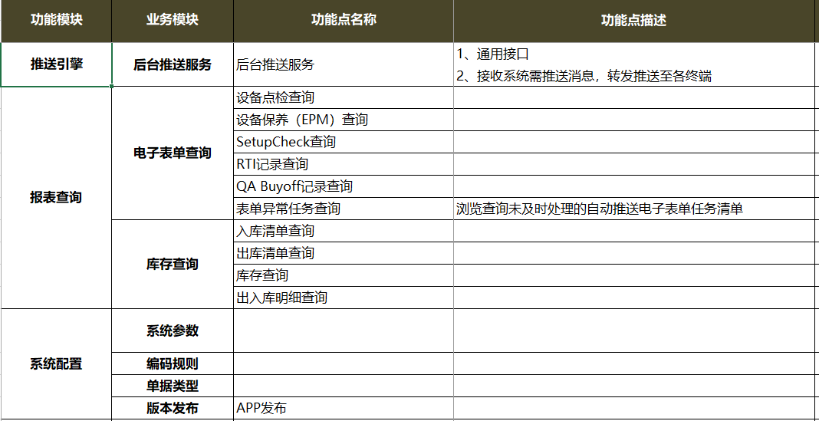
后台管理系统功能清单

Slide 6
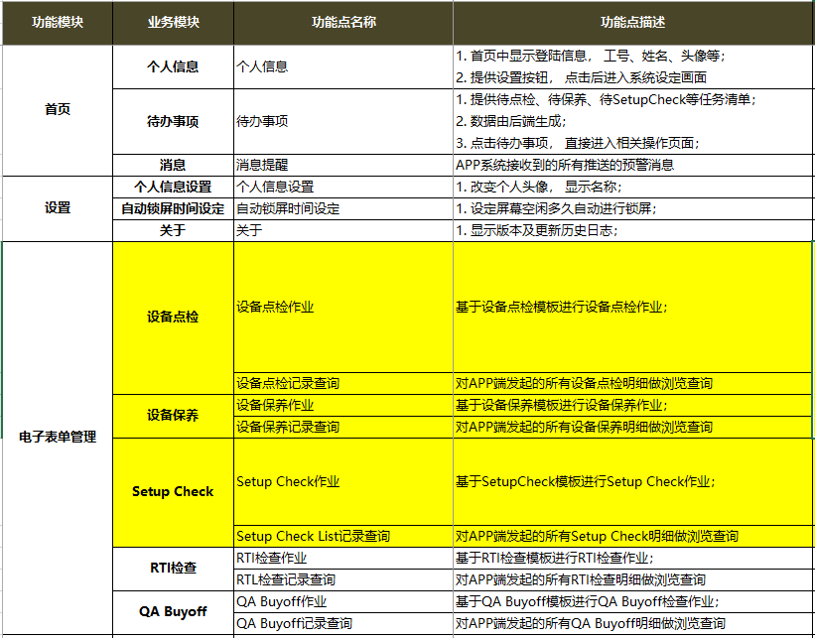
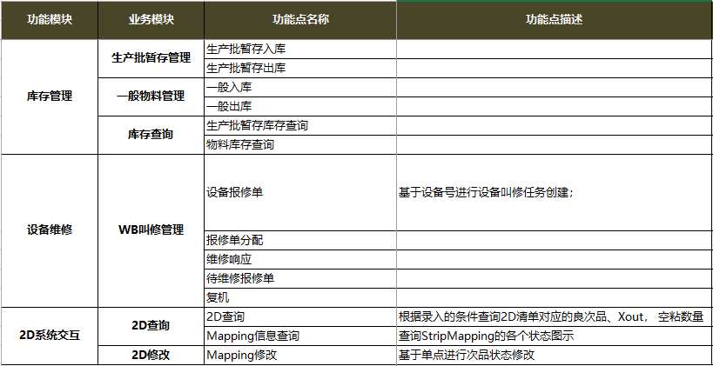
移动APP系统功能清单

Slide 7
02
里程碑计划

Slide 8

里程碑计划
计划
进度
延期
2022年6月
2022年7月
2022年8月
2022年9月
2022年10月
Phase I
项目启动
需求分析、系统设计
一阶段电子表单开发
APP电子表单开发
集成测试
PAD采购
系统上线
Phase II
需求分析、系统设计
二阶段电子表单开发
APP库存管理开发
WB叫修开发
2D系统交互开发
PAD采购
统计报表查询
集成测试
系统上线
上线支持

Slide 9
03
项目团队人员配置

Slide 10
项目团队人员配置
唐垚
系统设计组
后台管理系统开发组
移动APP开发组
测试组
实施组
丁小果
李春雷
郑青浩
郑青浩
孙荣通
王飞
管康
刘良亮
华新林
杜康平
王飞
杜康平
卫义东
刘芳
程燃
陈双喜

Slide 11
THANKS
江苏泰治科技股份有限公司
www.taizhitech.com

